Slide 1

第一课
空间几何体

Slide 2


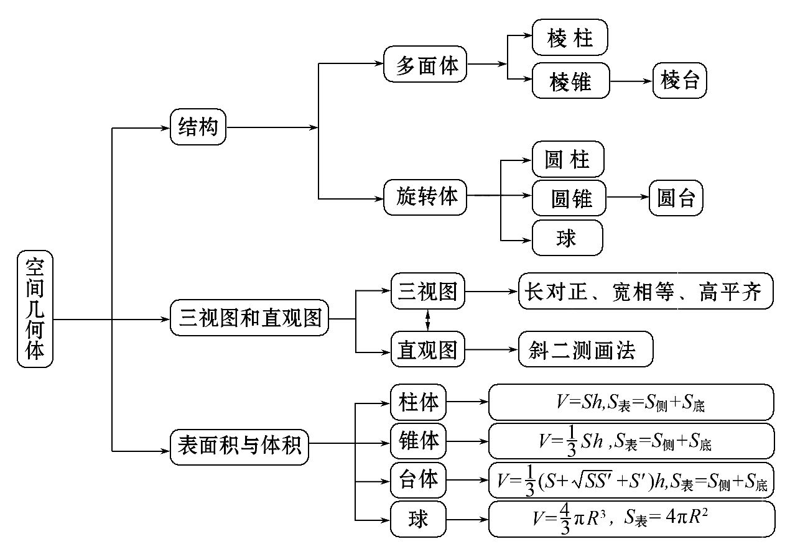
【网络体系】

Slide 3
【核心速填】
1.多面体及其结构特征
(1)棱柱:
①有两个平面(底面)_________;②其余各面都是_____
_______;③每相邻两个平行四边形的公共边_________.
互相平行
平行
四边形
互相平行

Slide 4
(2)棱锥:
①有一个面(底面)是_______;
②其余各面(侧面)是有_____________的三角形.
多边形
一个公共顶点

Slide 5
(3)棱台:
①上下底面_________, 且是_____图形;
②各侧棱的延长线___________.
互相平行
相似
相交于一点

Slide 6
2.旋转体及其结构特征
(1)圆柱:
①圆柱的轴_____于底面;②圆柱的轴截面是_____;
③圆柱的所有母线相互___________, 且都与圆柱的轴
_____;
④圆柱的母线_____于底面.
垂直
矩形
平行且相等
平行
垂直

Slide 7
(2)圆锥:
①圆锥的轴_____于底面;②圆锥的轴截面为___________;
③圆锥的顶点与底面圆周上任一点的连线都是圆锥的
_____, 圆锥的母线有_____条;④圆锥的底面是一个
_____.
垂直
等腰三角形
母线
无数
圆面

Slide 8
(3)圆台:
①圆台的上、下底面是两个_________的圆面;②圆台
两底面圆所在平面互相_____且和轴_____;③有_____条
母线;④母线的延长线交于_____.
半径不等
平行
垂直
无数
一点

Slide 9
3.三视图
(1)三视图表达的意义:
正、俯视图都反映物体的长度——“_______”;
正、侧视图都反映物体的高度——“_______”;
俯、侧视图都反映物体的宽度——“_______”.
长对正
高平齐
宽相等

Slide 10
(2)三视图的画法规则:
画三视图时, 能看见的轮廓线和棱用实线表示, 不能看见的轮廓线和棱用虚线表示.

Slide 11
4.斜二测画法的意义及建系原则
(1)斜二测画法中“斜”和“二测”:
“斜”是指在已知图形的xOy平面内与x轴垂直的线段,
在直观图中均与x′轴成_____________
45°或135°;

Slide 12
“二测”是指两种度量形式, 即在直观图中, 平行于
x′轴或z′轴的线段长度_____;平行于y′轴的线段长
度变为原来的_____.
不变
一半

Slide 13
(2)斜二测画法中的建系原则:
尽量运用原有直线或图形的对称直线为坐标轴, 图形的对称点为原点或利用原有互相垂直的直线为坐标轴等.

Slide 14
5.空间几何体的表面积和体积
(1)表面积:
①S_{表}=___+___
②圆柱:S_{圆柱}=_________
③圆锥:S_{圆锥}=________
④圆台:S_{圆台}=__________________
⑤球:S_{球}=_____
S_{侧}
S_{底}
2πr(r+l)
πr(r+l)
π(r′²+r²+r′l+rl)
4πR²

Slide 15
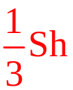
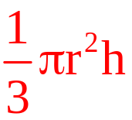
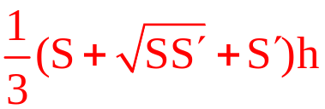
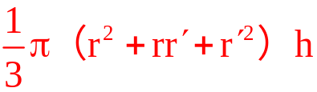
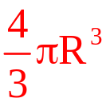
(2)体积:
①柱体:V_{柱体}=___, 特别地, 圆柱的体积:V_{圆柱}=_____;
②锥体:V_{锥体}= , 特别地,
圆锥的体积:V_{圆锥}= ;
③台体:V_{台体}= , 特别地,
圆台的体积:V_{圆台}= ;
④球体:V_{球}= .
Sh
πr²h

Slide 16
【易错警示】
1.台体可以看成是由锥体截得的, 易忽视截面与底面平行且侧棱(母线)延长后必交于一点.
2.空间几何体不同放置时其三视图不一定相同.
3.对于简单组合体, 若相邻两物体的表面相交, 表面的交线是它们的分界线, 在三视图中, 易忽视实虚线的画法.

Slide 17
4.求组合体的表面积时:组合体的衔接部分的面积问题易出错.
5.由三视图计算几何体的表面积与体积时, 由于几何体的还原不准确及几何体的结构特征认识不准易导致失误.
6.易混侧面积与表面积的概念.

Slide 18
类型一 空间几何体的结构特征
【典例1】(1)给出下列四种说法
①在圆柱的上、下底面的圆周上各取一点, 则这两点的连线是圆柱的母线;
②底面为正多边形, 且有相邻两个侧面与底面垂直的棱柱是正棱柱;

Slide 19
③直角三角形绕其任一边所在直线旋转一周所形成的几何体都是圆锥;
④棱台的上、下底面可以不相似, 但侧棱长一定相等.
其中正确的个数是 ( )
A.0 B.1 C.2 D.3

Slide 20
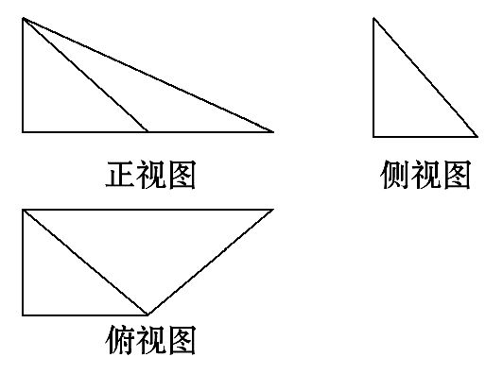
(2)某几何体的三视图如图所示, 那么这个几何体是
( )
A.三棱锥 B.四棱锥 C.四棱台 D.三棱台

Slide 21
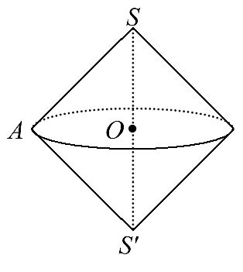
【解析】(1)选B.①不一定,
只有这两点的连线平行于轴
时才是母线;②正确;③错误.
当以斜边所在直线为旋转轴时, 其余两边旋转形成的
面所围成的几何体不是圆锥.如图所示, 它是由两个同
底圆锥组成的几何体;④错误, 棱台的上、下底面是相

Slide 22
似且对应边平行的多边形, 各侧棱延长线交于一点, 但是侧棱长不一定相等.

Slide 23
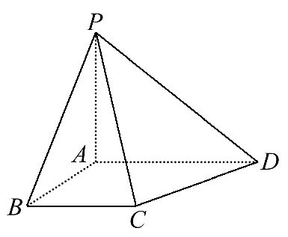
(2)选B.由所给三视图与直观图的关系, 可以判定对应的几何体为如图所示的四棱锥, 且PA⊥面ABCD, AB⊥BC, BC∥AD.

Slide 24
【方法技巧】与空间几何体结构特征有关问题的解答技巧
(1)紧扣结构特征是判断的关键, 熟悉空间几何体的结构特征, 依据条件构建几何模型, 在条件不变的情况下, 变换模型中的线面关系或增加线、面等基本元素, 然后再依据题意判定.

Slide 25
(2)通过举反例对结构特征进行辨析, 即要说明一个命题是错误的, 只要举出一个反例即可.

Slide 26
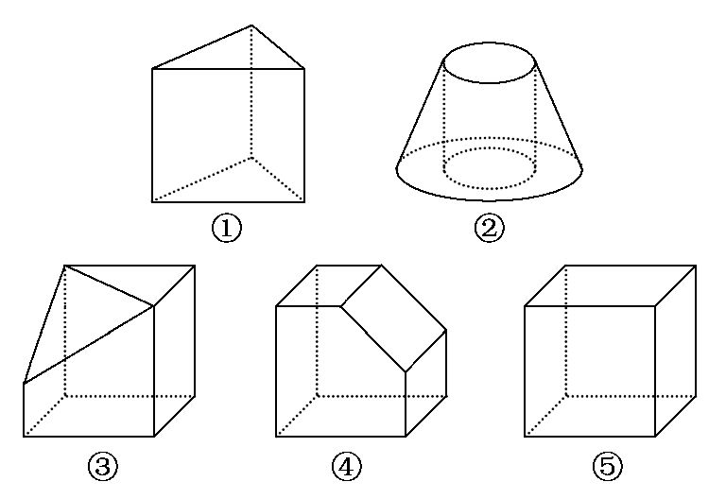
【补偿训练】1.下列各立体图形表示的是柱体或由柱体构成的几何体是 ( )

Slide 27
A.①②③⑤ B.③④⑤
C.①④⑤ D.②③④
【解析】选C.①是三棱柱, ②是圆台中挖去一个圆柱形成的几何体, ③是正方体去掉一个角后形成的几何体, ④是五棱柱, ⑤是正方体.

Slide 28
2.给出下列四个命题:
①各侧面都是全等四边形的棱柱一定是正棱柱;
②对角面是全等矩形的六面体一定是长方体;
③棱锥的侧棱长与底面多边形的边长相等, 则该棱锥可能是正六棱锥;
④长方体一定是正四棱柱.

Slide 29
其中正确的个数是 ( )
A.0 B.1 C.2 D.3

Slide 30
【解析】选A.反例:①底面是菱形的直平行六面体, 满足条件但不是正棱柱;②底面是等腰梯形的直棱柱, 满足条件但不是长方体;③若以正六边形为底面, 侧棱长必然要大于底面边长, 故③中不能组成正六棱锥;④显然错误, 故选A.

Slide 31




类型二 三视图与斜二测画法
【典例2】(1)已知正三角形ABC的边长为a, 那么△ABC的平面直观图△A′B′C′的面积为 ( )
A. a² B. a² C. a² D. a²

Slide 32
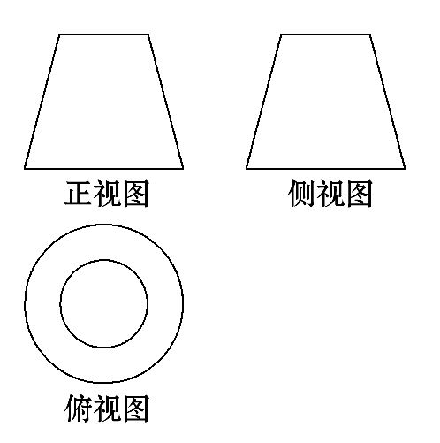
(2)空间几何体的三视图如图所示, 用斜二测画法画出它的直观图.

Slide 33
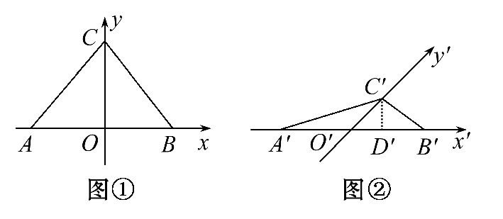
【解析】(1)选D.先根据题意, 画出直观图, 然后根据直观图△A′B′C′的边长及夹角求解.

Slide 34


图①、②所示为实际图形和直观图.则
A′B′=AB=a, O′C′= OC= a,
在图②中作C′D′⊥A′B′于点D′,
则C′D′= O′C′= a.
所以S_{△A′B′C′}= A′B′·C′D′= ×a× a= a².

Slide 35
(2)由几何体的三视图可知:这个几何体是一个上底小而下底大的圆台, 我们可以先画出上、下底面圆, 再画母线.
①画轴.如图①所示, 画x轴、y轴、z轴, 三轴相交于点O, 使∠xOy=45°, ∠xOz=90°.

Slide 36
②画圆台的两底面.画出底面☉O, 假设交x轴于A, B两点, 在z轴上截取O′, 使OO′等于三视图中相应高度.过点O′作Ox的平行线O′x′, Oy的平行线O′y′.利用O′x′与O′y′画出底面☉O′, 设☉O′交x′轴于A′, B′两点.

Slide 37
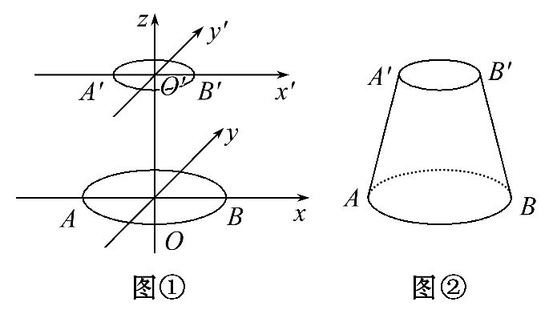
③成图.连接A′A, B′B, 去掉辅助线, 将被遮挡的部分改为虚线, 即得到该几何体的直观图(如图②).

Slide 38
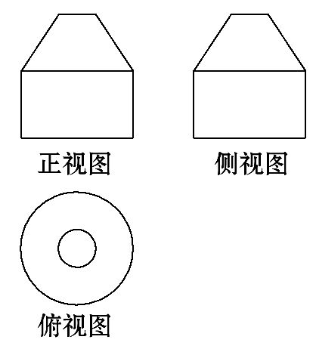
【延伸探究】若将典例(2)中的三视图改为如图所示, 请画出其直观图.

Slide 39
【解析】(1)画轴.如图①所示, 建立空间直角坐标系,
使∠xOy=45°, ∠xOz=90°.
(2)画圆柱的两底面和圆台上底面.画出底面圆O, 在z
轴上取点O′, 使OO′等于三视图中相应高度.过点O′
作Ox的平行线O′x′, Oy的平行线O′y′, 利用
O′x′与O′y′画出底面圆O′(与画圆O一样).再在z

Slide 40
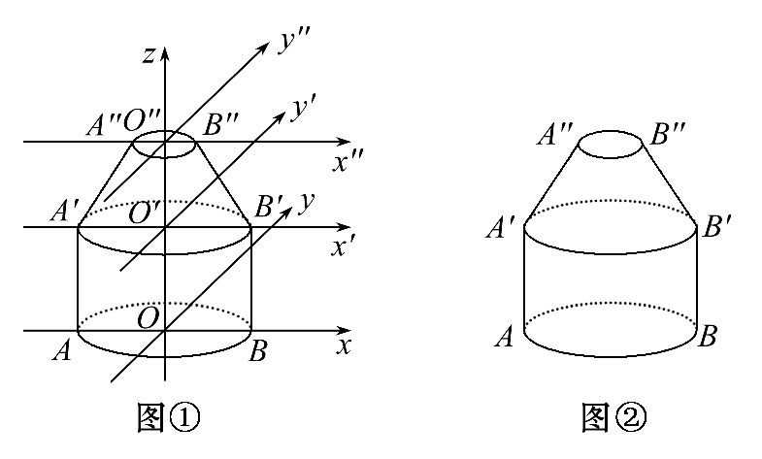
轴上取点O″, 使O′O″等于三视图中相应高度.过点O″作Ox的平行线O″x″, Oy的平行线O″y″, 利用O″x″与O″y″画出底面圆O″.
(3)成图.连接AA′, A′A″,
B″B′, B′B, 整理得到三
视图所表示的立体图形的直观图,
如图②所示.

Slide 41
【方法技巧】两种画法规则
(1)三视图画法:它包括正视图、侧视图、俯视图三种.画图时要遵循“长对正、高平齐、宽相等”的原则, 同时还要注意被挡住的轮廓线画成虚线, 尺寸线用细实线标出.

Slide 42
(2)斜二测画法:主要用于水平放置的平面图画法或立体图形的画法.它的主要步骤:①画轴;②画平行于x, y, z轴的线段分别为平行于x′, y′, z′轴的线段;③截线段, 平行于x, z轴的线段的长度不变, 平行于y轴的线段的长度变为原来的一半.

Slide 43
【拓展延伸】常见旋转体的三视图
(1)球的三视图都是半径相等的圆.
(2)水平放置的圆锥的正视图和侧视图均为全等的等腰三角形.
(3)水平放置的圆台的正视图和侧视图均为全等的等腰梯形.
(4)水平放置的圆柱的正视图和侧视图均为全等的矩形.

Slide 44

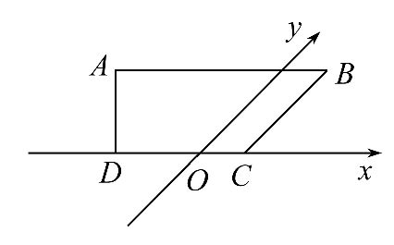
【变式训练】如图, 四边形ABCD是一水平放置的平面图形的斜二测直观图, AB∥CD, AD⊥CD, 且BC与y轴平行, 若AB=6, CD=4, BC=2 , 则原平面图形的实际面积是________.

Slide 45
【解析】由斜二测直观图的作图规则知, 原平面图形是梯形, 且AB, CD的长度不变, 仍为6和4, 高BC=4 , 故所求面积S= ×(4+6)×4 =20 .
答案:20

Slide 46
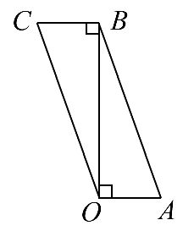
【补偿训练】如图所示的四边形OABC中, OA=BC=1cm, AB=OC=3cm, OB⊥BC, OB⊥OA,
(1)用斜二测画法画出直观图的形状.
(2)求直观图的周长.

Slide 47
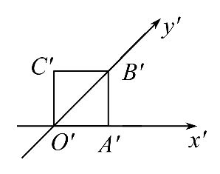
【解析】(1)由直观图的画法规则知
直观图应为正方形(如图).
(2)其中O′A′=B′C′=1cm,
在原图中OB=2 cm, 所以直
观图中O′B′= cm,
且∠A′O′B′=45°, 所以A′B′=O′A′=1cm, 四边形O′A′B′C′为正方形, 且周长为4cm.

Slide 48
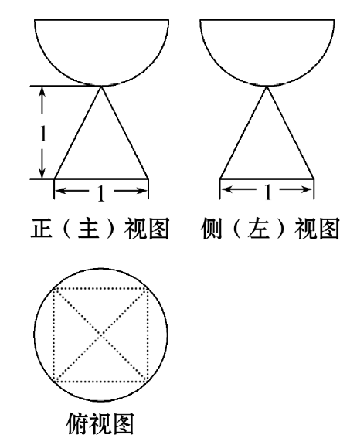
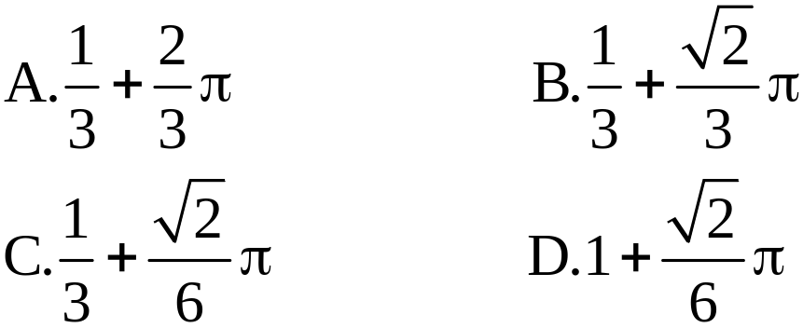
类型三 空间几何体的体积和表面积
【典例3】(1)(2016·山东高考)一个由半球和四棱锥组成的几何体，其三视图如图所示.则该几何体的体积为( )

Slide 49
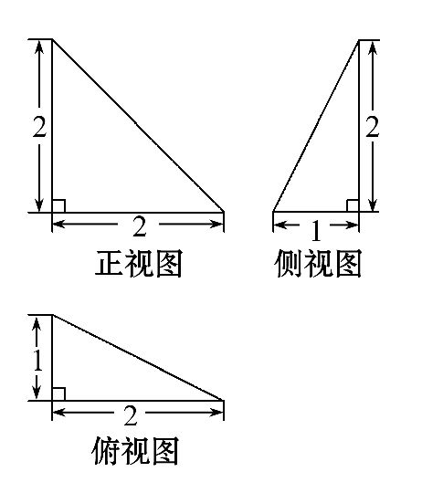
(2)(2016·北京高二检测)一个几何体的三视图如图所示, 则其体积等于________;表面积等于________.

Slide 50
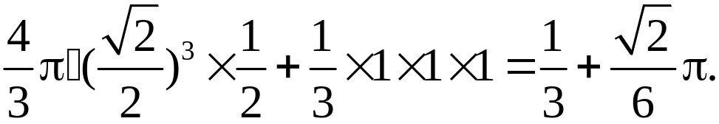
【解析】(1)选C.由三视图可知，半球的半径为 ，
四棱锥底面正方形边长为1，高为1,
所以该组合体的体积=

Slide 51
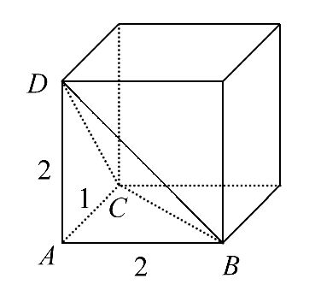
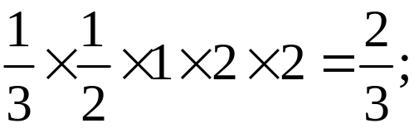
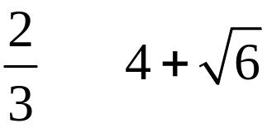
(2)根据几何体的三视图, 可知
该几何体是三棱锥, 是长宽高分
别为2, 1, 2的长方体的一个角,
如图所示, 则其体积为V=
表面积为S=S_{△ABD}+S_{△ABC}+S_{△ACD}+S_{△BCD}=
答案:

Slide 52
【方法技巧】空间几何体表面积的求法
(1)以三视图为载体的几何体的表面积问题, 关键是分析三视图确定几何体中各元素之间的位置关系及数量.
(2)多面体的表面积是各个面的面积之和;组合体的表面积注意衔接部分的处理.
(3)旋转体的表面积问题注意其侧面展开图的应用.

Slide 53
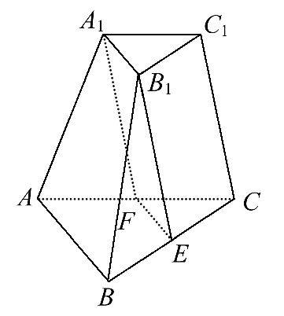
【变式训练】如图所示, 在上、下底面对应边的比为1∶2的三棱台中, 过上底面一边作一个平行于对棱的平面A₁B₁EF, 这个平面分三棱台成两部分的体积之比为 ( )
A.1∶2 B.2∶3
C.3∶4 D.4∶5

Slide 54



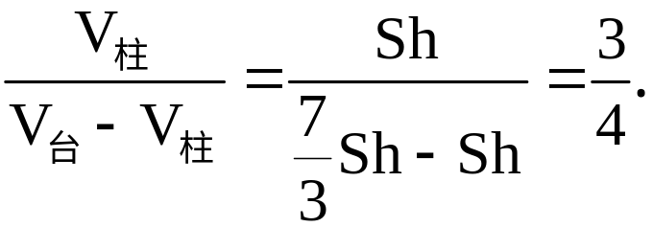

【解析】选C.设棱台的高为h, 上底面面积为S, 则下底面面积为4S, 所以V_{台}= h(S+ +4S)= Sh.
所以

Slide 55
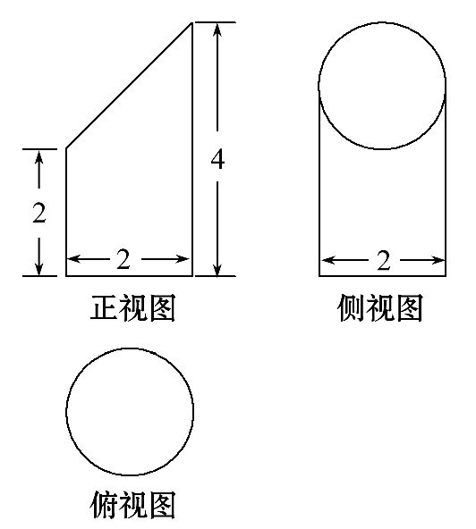
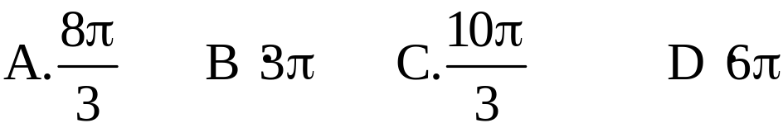
【补偿训练】已知某几何体的三视图如图所示, 则该几何体的体积为 ( )

Slide 56
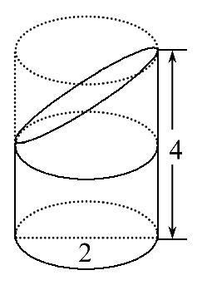


【解析】选B.将三视图还原为实物图求体积.
由三视图可知, 此几何体(如图所示)是底面半径为1, 高为4的圆柱被从母线的中点处截去了圆柱的 , 所以V= ×π×1²×4=3π.

Slide 57
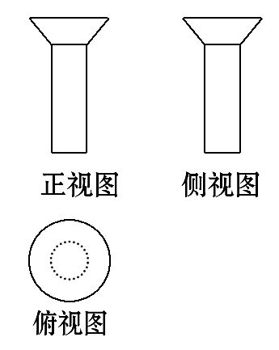
类型一 与三视图有关的问题
【典例1】(1)已知一个几何体的三视图如图所示, 则此几何体的组成为 ( )

Slide 58
A.上面为棱台, 下面为棱柱
B.上面为圆台, 下面为棱柱
C.上面为圆台, 下面为圆柱
D.上面为棱台, 下面为圆柱

Slide 59
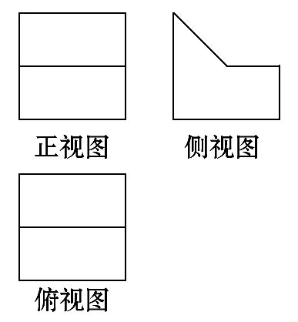
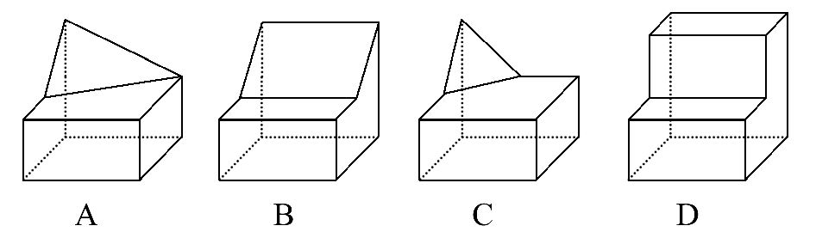
(2)若某几何体的三视图如图所示, 则这个几何体的直观图可以是 ( )

Slide 60
【解析】(1)选C.结合图形分析知上面为圆台, 下面为圆柱.故选C.
(2)选B.所给选项中, A, C选项的正视图、俯视图不符合, D选项的侧视图不符合, 只有B选项符合.

Slide 61
【方法技巧】三视图问题的常见类型及解题策略
(1)由几何体的直观图求三视图.注意正视图、侧视图和俯视图的观察方向, 注意看到的部分用实线, 不能看到的部分用虚线表示.

Slide 62
(2)由几何体的部分视图画出剩余的部分视图.先根据已知的一部分三视图, 还原、推测直观图的可能形式, 然后再找其剩下部分三视图的可能形式.作为选择题, 也可将选项逐项代入, 再看看给出的部分三视图是否符合.

Slide 63
(3)由几何体的三视图还原几何体的形状.要熟悉柱、锥、台、球的三视图, 明确三视图的形成原理, 结合空间想象将三视图还原为实物图.

Slide 64
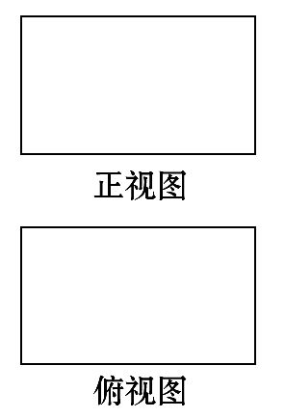
【变式训练】如图所示是长和宽分别相等的两个矩形.

Slide 65
给定下列三个命题:①存在三棱柱, 其正视图、俯视图如图所示;②存在四棱柱, 其正视图、俯视图如图所示;③存在圆柱, 其正视图、俯视图如图所示.其中真命题的个数是 ( )
A.3 B.2 C.1 D.0

Slide 66
【解析】选A.只需①底面是等腰直角三角形的直三棱柱, 让其直角三角形的直角边所在的一个侧面平卧;②正四棱柱平躺;③圆柱平躺, 即可使得三个命题为真.

Slide 67
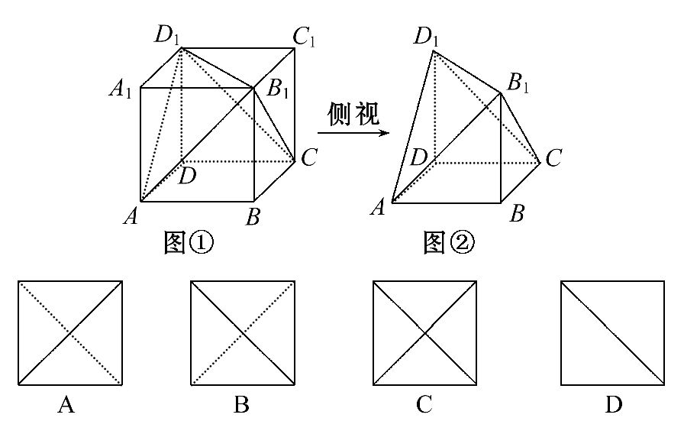
【补偿训练】将正方体如图①所示截去两个三棱锥,
得到如图②所示的几何体, 则该几何体的侧视图为
( )

Slide 68
【解析】选B.还原正方体后, 将D₁, D, A三点分别向正方体右侧面作垂线.D₁A的射影为C₁B, 且为实线, B₁C被遮挡应为虚线.

Slide 69
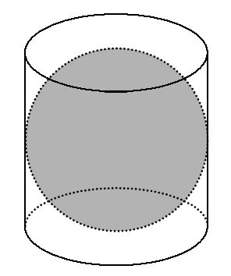
类型二 球与其他几何体的简单组合问题
【典例2】(1)如图是古希腊数学家阿基米德的基碑文, 基碑上刻着一个圆柱, 圆柱内有一个内切球, 这个球的直径恰好与圆柱的高相等.
相传这个图形表达了阿基米
德最引以为豪的发现.我们来

Slide 70
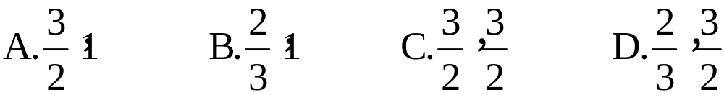
重温这个伟大发现:圆柱的体积与球的体积之比和圆柱的表面积与球的表面积之比分别为 ( )

Slide 71
(2)轴截面为正三角形的圆锥内有一个内切球, 若圆锥的底面半径为1cm, 则球的体积________.

Slide 72
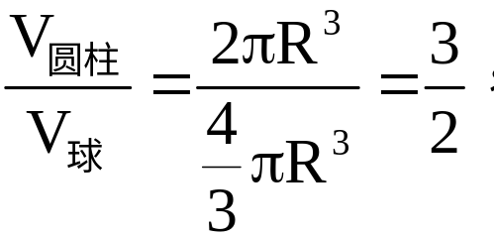

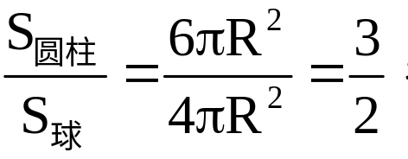
【解析】(1)选C.设球的半径为R,
则圆柱的底面半径为R, 高为2R,
所以V_{圆柱}=πR²×2R=2πR³,
V_{球}= πR³, 所以
S_{圆柱}=2πR×2R+2×πR²=6πR², S_{球}=4πR²,
所以 故选C.

Slide 73
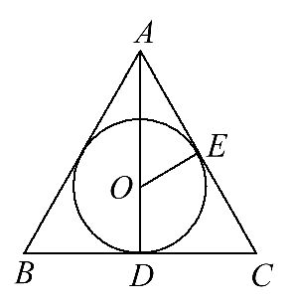

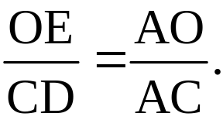
(2)作出轴截面, 利用三角形及其内切圆之间的关系, 求得球的半径.如图作出轴截面,
因为△ABC是正三角形,
所以CD= AC.
因为CD=1cm, 所以AC=2cm, AD= cm.
因为Rt△AOE∽Rt△ACD, 所以

Slide 74
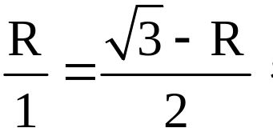

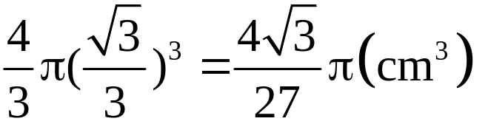
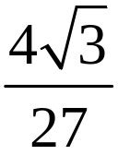
设OE=R, 则AO= -R, 所以
所以R= cm, 所以V_{球}=
所以球的体积等于 πcm³.
答案: πcm³

Slide 75
【方法技巧】与球相关问题的解题策略
(1)作适当的截面(如轴截面等)时, 对于球内接长方体、正方体, 则截面一要过球心, 二要过长方体或正方体的两条体对角线, 才有利于解题.

Slide 76
(2)对于“内切”和“外接”等问题, 首先要弄清几何体之间的相互关系, 主要是指特殊的点、线、面之间的关系, 然后把相关的元素放到这些关系中来解决.

Slide 77
【变式训练】已知各顶点都在一个球面上的正四棱柱(其底面是正方形, 且侧棱垂直于底面)高为4, 体积为16, 则这个球的表面积是 ( )
A.16π B.20π C.24π D.32π

Slide 78

【解析】选C.正四棱柱的底面积为4, 正四棱柱的底面
的边长为2, 正四棱柱的底面的对角线为2 , 正四棱
柱的体对角线为2 .而球的直径等于正四棱柱的体对
角线, 即2R=2 , R= , S_{球}=4πR²=24π.

Slide 79
【补偿训练】正三棱锥的高为1, 底面边长为2 , 内
有一个球与它的四个面都相切, 求:
(1)棱锥的表面积.
(2)内切球的表面积与体积.

Slide 80
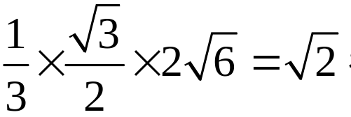
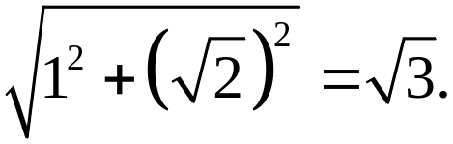
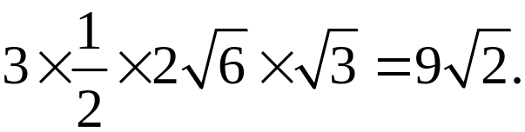
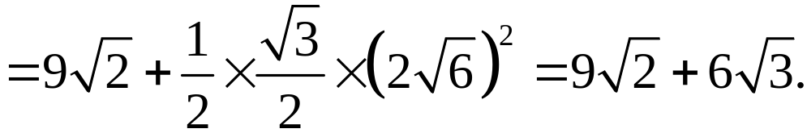
【解析】(1)底面正三角形的中心到一边的距离为
则正棱锥侧面的斜高为
所以S_{侧}=
所以S_{表}=S_{侧}+S_{底}

Slide 81
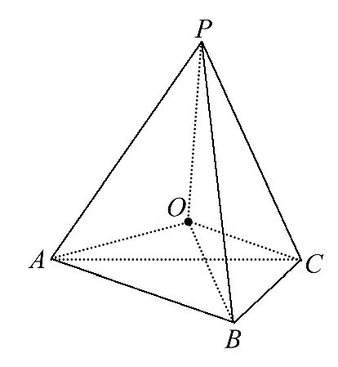
(2)设正三棱锥P-ABC的内切球球心为O, 连接OP, OA, OB, OC, 而O点到三棱锥的四个面的距离都为球的半径r.

Slide 82
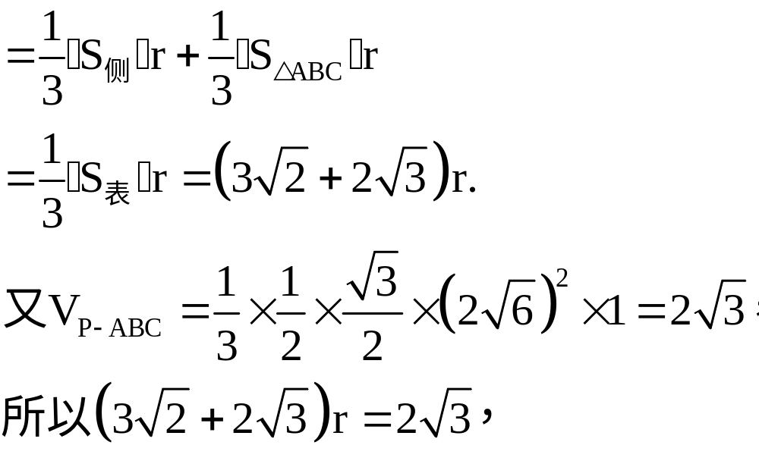
所以V_{P-ABC}=V_{O-PAB}+V_{O-PBC}+V_{O-PAC}+V_{O-ABC}

Slide 83


